Slide 1

LINGUA E TRADUZIONE PORTOGHESE I
Dipartimento di Scienze Giuridiche, del Linguaggio, dell’Interpretazione e della Traduzione
Prof.ssa Nancy Lemos Dos Reis| nancy.lemosdosreis@units.it

Slide 2
Sumário da aula n°35 e n°36
_________– feira, 24 (___________) de janeiro de 2022
“Um contra o outro” dos Deolinda. Identificar os verbos no imperativo.
Finalização da aula anterior: Imperativo (afirmativo, negativo, de cortesia, verbos regulares e irregulares). Exercícios.
Exercício: Trazer vs. Levar.
Outras formas de cortesia em português.
Algumas expressões.
Tradução de pequenas frases, de um texto pequeno.
Divisões administrativas em Portugal.
T.P.C’ s

Slide 3
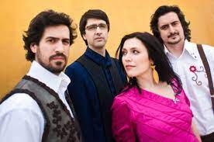

“Um contra o outro”
IMPERATIVO
https://www.youtube.com/watch?v=Qxv9s3PTIzY

Slide 4

Anda
Desliga o cabo
Que liga a vida
A esse jogo
Joga comigo
Um jogo novo
Com duas vidas
Um contra o outro
Já não basta esta luta contra o tempo
Este tempo que perdemos a tentar vencer alguém
Ao fim ao cabo
Que é dado como um ganho
Vai-se a ver desperdiçámos
Sem nada dar a ninguém
Anda
Faz uma pausa
Encosta o carro
Sai da corrida
Larga essa guerra
Que a tua meta
Está deste lado da tua vida
Muda de nível
Sai do estado invisível
Põe um modo compatível
Com a minha condição
Que a tua vida
É real e repetida
Dá-te mais que o impossível
Se me deres a tua mão
Sai de casa e vem comigo para a rua
Vem, que essa vida que tens
Por mais vidas que tu ganhes
É a tua que mais perde se não vens
Sai de casa e vem comigo para a rua
Vem, que essa vida que tens
Por mais vidas que tu ganhes
É a tua que mais perde se não vens
Anda
Mostra o que vales
Tu nesse jogo
Vales tão pouco
Troca de vício
Por outro novo
Que o desafio
É corpo a corpo
Escolhe a arma
A estratégia que não falha
O lado forte da batalha
Põe no máximo poder
Dou-te a vantagem
Tu com tudo
E eu sem nada
Que mesmo assim desarmada
Vou-te ensinar a perder
Sai de casa e vem comigo para a rua
Vem, que essa vida que tens
Por mais vidas que tu ganhes
É a tua que mais perde se não vens
Sai de casa e vem comigo para a rua
Vem, que essa vida que tens
Por mais vidas que tu ganhes
É a tua que mais perde se não vens

Slide 5

Anda
Desliga o cabo
Que liga a vida
A esse jogo
Joga comigo
Um jogo novo
Com duas vidas
Um contra o outro
Já não basta esta luta contra o tempo
Este tempo que perdemos a tentar vencer alguém
Ao fim ao cabo
Que é dado como um ganho
Vai-se a ver desperdiçámos
Sem nada dar a ninguém
Anda
Faz uma pausa
Encosta o carro
Sai da corrida
Larga essa guerra
Que a tua meta
Está deste lado da tua vida
Muda de nível
Sai do estado invisível
Põe um modo compatível
Com a minha condição
Que a tua vida
É real e repetida
Dá-te mais que o impossível
Se me deres a tua mão
Sai de casa e vem comigo para a rua
Vem, que essa vida que tens
Por mais vidas que tu ganhes
É a tua que mais perde se não vens
Sai de casa e vem comigo para a rua
Vem, que essa vida que tens
Por mais vidas que tu ganhes
É a tua que mais perde se não vens
Anda
Mostra o que vales
Tu nesse jogo
Vales tão pouco
Troca de vício
Por outro novo
Que o desafio
É corpo a corpo
Escolhe a arma
A estratégia que não falha
O lado forte da batalha
Põe no máximo poder
Dou-te a vantagem
Tu com tudo
E eu sem nada
Que mesmo assim desarmada
Vou-te ensinar a perder
Sai de casa e vem comigo para a rua
Vem, que essa vida que tens
Por mais vidas que tu ganhes
É a tua que mais perde se não vens
Sai de casa e vem comigo para a rua
Vem, que essa vida que tens
Por mais vidas que tu ganhes
É a tua que mais perde se não vens

Slide 6
Em conclusão…
imperativo

Slide 7
Imperativo formação regular (afirmativa)
Formal vs. Informal
O tratamento informal é exatamente igual a 3ª pessoa do singular. (terza persona dell’ indicativo presente)
O tratamento formal apresenta algumas regras:
No singular (você, o senhor, a senhora) retira-se a terminação “o” da 1ª pessoa do singular e acrescenta-se “e” nos verbos terminados em –ar e acrescenta-se “a” nos verbos terminados em –er e –ir.
No plural (vocês, os senhores, as senhoras) acrescenta-se “em” nos v. terminados em –ar e “am” nos v. terminados em –er e -ir

Slide 8
Atenção

Slide 9



Imperativo formação regular (negativa)
Façam os exercícios do Imperativo do Livro Gramática Ativa

Slide 11
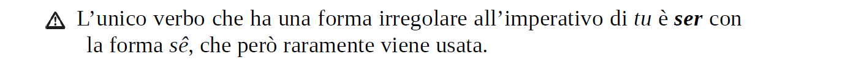
Imperativo formação irregular
Façam os exercícios do Imperativo do Livro Gramática Ativa

Slide 12



Slide 13
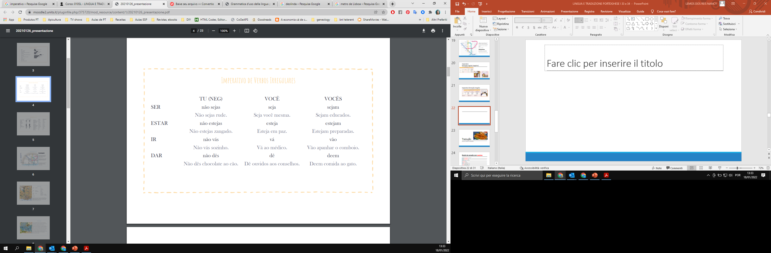
Imperativo dos verbos irregulares
Sê tu mesma (PT)

Slide 14
Perguntas e Respostas
?
?
?
?
?
?
?
?
?
?
Trazer vs. Levar – Exercícios
Outras Formas de cortesia em português
Algumas expressões

Slide 15
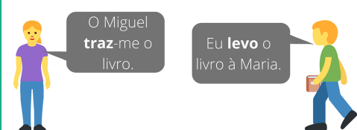
Trazer vs Levar
Não estamos no local no momento em que falamos (lá)
Ao telefone, a Ana convida a Sónia para jantar na casa dela, no próximo sábado:
Sónia – É melhor levar vinho ou sobremesa?
Ana – Traz sobremesa! Eu gosto mais de um doce.
Sónia – Combinado! Eu levo bolo de bolacha.
Usamos trazer quando estamos no local de destino (para onde alguém ou alguma coisa será deslocado).
Usamos levar quando estamos em qualquer outro local (excepto o destino).
Estamos no local no momento em que falamos (cá)
Fonte: www.portuguescomsusana.com

Slide 16

Trazer vs. Levar
Fonte: Passaporte para português 1 – página 135 – unidade 24

Slide 17
Exercícios- Levar e Trazer
Completa le frasi con i verbi levar o trazer.
1. Vou jantar a casa da Margarida amanhã e
............................................................................. uma sobremesa.
2. Convidei a Luísa para jantar cá em casa amanhã e ela diz que
.................................................... a sobremesa.
3. Algumas pessoas que vêm aqui a este jardim
.................................................... pão para dar aos patos do lago.
4. Preciso de ir às compras daqui a pouco. Assim também
.................................................... o cão a passear.
5. Sempre que chove, nós .................................................... o carro
quando vamos às compras.
6. Na próxima aula corrigimos esta ficha. Vocês
.................................................... os exercícios já feitos, está bem?
7. Por hoje terminamos aqui a aula. Amanhã eu
.................................................... mais exercícios para praticarem.
8. A Anita chega no voo das 15. Vou buscá-la de carro ao aeroporto
porque ela diz que ....................................... muita bagagem.

Slide 18
Outras formas de cortesia em português
PT ≠ IT
Per le donne non si usa mai il solo cognome (apelido), ma si usa il solo nome oppure nome e cognome.
Prof.ª Antónia/Prof.ª Antónia Mota
Dr.ª Margarida/Dr.ª Margarida Gouveia
L’espressione di riguardo Dona, in genere abbreviata con D., si usa oggi solo al femminile, mentre al maschile si usa senhor, abbreviato Sr.: D. Maria, Sr. Mário.
D. Helena/D. Helena Martins

Slide 19
Outras formas de cortesia em português
Caro(a) amigo(a ) - (menos informal)
Caro Jorge: / Caro Jorge, (menos informal)
Jorge / Jorge e Mariana (informal)
Olá, Jorge! (familiar)
Querida mãe / Querido João - (muito íntimo)
Querido(a) amigo(a) - (muito íntimo)
V. Ex.a (excelentíssima) – molto formale
Ex.mo senhor/ Ex.ma senhora/ Ex.mos senhores (as) – molto formale
Excelentíssimo: Ecc.mo eccellentissimo, venerabile
V. - Vostra o Sua.
Ex: Sua Maestà/ Altezza
Vostra eccellenza

Slide 20
Algumas expressões
Português
Italiano
Ainda bem.
É verdade.
Acho uma ótima ideia.
E depois?
Claro que não.
Ótimo!
Vamos embora!
Saiam è cedo de casa
Agora estou è cheio de fome.
Desculpe, podia dizer-me onde fica..?
Meno male.
È vero.
Credo che sia un’ottima idea.
E poi?
Certo che no.
Ottimo! (Benissimo, perfetto...)
Ok! Andiamo! (let: andiamo via).
Uscite molto presto di casa.
Adesso ho proprio tanta fame.
Scusi, può dirmi dove si trova....?

Slide 21
Tradução
Tradução de pequenas frases
Tradução de um texto pequeno
Divisões administrativas em Portugal

Slide 22
Tradução de frases PT - ITA
Português
Italiano
Nós somos de Nápoles.
O livro custa 20 euros.
A cozinha fica ao fundo do corredor.
Abre o armário!
As chaves estão no sítio do costume?
Ele é magro.
Ele está magro.
O bacalhau é salgado /O bacalhau está salgado.
Noi siamo di Napoli.
Il libro costa 20 euro.
La cucina sta in fondo al corridoio.
Apri l’armadio!
Le chiavi sono al solito posto?
Lui è magro (è la sua costituzione).
Lui è dimagrito (adesso è più magro).
Il baccalà è salato (è il suo sapore naturale)/ Il baccalà è salato (è stato cucinato con troppo sale).
👀

Slide 23
Tradução de frases PT - ITA
Português
Italiano
A Sónia fala cinco línguas.
Acabo esta explicação na próxima aula.
Amanhã atendemos o público das 9h às 13h.
Tu também traduzes do italiano?
Quem diz a verdade?
Vasco da Gama chegou à Índia em 1498.
Desde que chegámos a Roma, já visitámos imensos monumentos, mas ainda não entrámos no Coliseu
Sonia parla cinque lingue.
Finisco questa spiegazione alla prossima lezione.
Domani riceviamo il pubblico dalle 9 alle 13.
Tu traduci anche dall’italiano?
Chi dice la verità?
Vasco da Gama arrivò in India nel 1498.
Da quando siamo arrivati a Roma, abbiamo già visitato tanti monumenti, ma ancora non siamo entrati al Colosseo.

Slide 24
Tradução de um pequeno texto
Na minha família somos muito rotineiros, especialmente ao fim de semana. Cada um de nós gosta de repetir os mesmos rituais. Ao sábado de manhã eu acordo tarde, porque preciso de recuperar o sono e depois corro durante meia hora no parque para me manter em forma.
Os meus pais compram no supermercado o que é necessário para a semana seguinte. Todos nós colaboramos na limpeza da casa: eu limpo o meu quarto e a minha irmã limpa o dela.
Ao domingo, a minha tia prepara sempre um almoço especial e nós comemos todos juntos na casa dela. Ao fim da tarde, eu e os meus amigos bebemos uma cerveja no nosso bar habitual.
Nella mia famiglia siamo molto “rotinari”, soprattutto nei fine di settimana/ al weekend. Ognuno di noi ama ripetere gli stessi rituali. Il sabato mattina mi sveglio tardi perché ho bisogno di ricuperare il sonno, e poi corro per mezz’ora al parco per tenermi in forma.
I miei genitori comprano ciò di cui hanno bisogno per la settimana successiva al supermercato. Collaboriamo tutti alle pulizie di casa: io pulisco la mia stanza e mia sorella pulisce la sua.
La domenica, mia zia prepara sempre un pranzo speciale e mangiamo tutti insieme a casa sua. Nel tardo pommeriggio, io e i miei amici bebiamo unha birra/ birretta nel nostro solito bar/ nel nostro bar abituale.

Slide 25
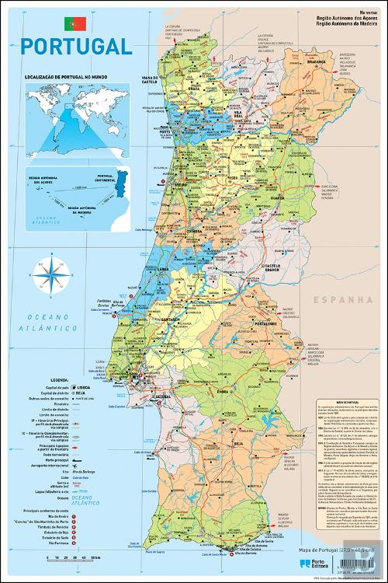
Divisões administrativas em Portugal
Clica aqui!

Slide 26
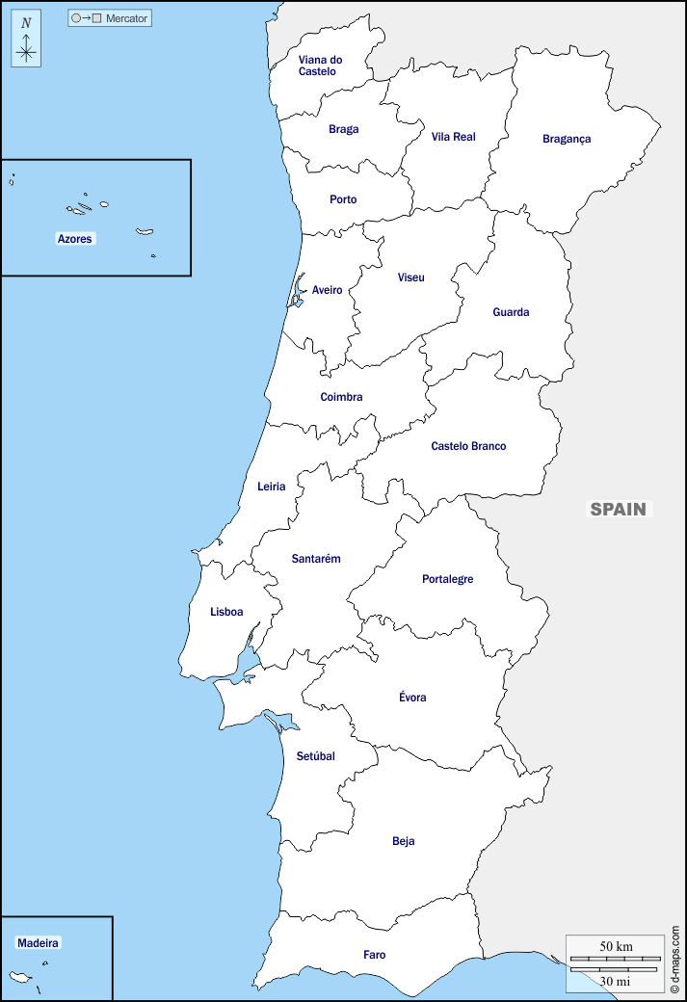
Portugal tem 18 distritos no continente e 2 regiões autónomas, que se subdividem em 308 municípios e 3091 freguesias.
Distritos - regioni
Regiões autónomas (Açores, Madeira) - regioni autonome (a statuto speciale)
Grandes áreas metropolitanas (por exemplo: Porto e Lisboa) – Cittá metropolitane.
Grandes áreas urbanas – zone urbane
Municípios – Comuni
Freguesias – Distretto
Concelho – Comune.
Junta de freguesia – Consiglio municipale
Assembleia municipal – Consiglio comunale.
Câmara municipal – Giunta comunale.
Presidente da câmara municipal – Sindaco
Vereadores- Consiglieri
Portugal está dividido em 3 NUTS (Nomenclatura das unidades territoriais para fins estatísticos) NUTS1, NUTS2 e NUTS3 que incluem Portugal Continental, R.A. dos Açores e R. A. Da Madeira.

Slide 27
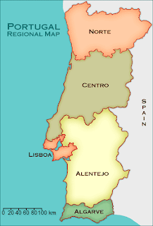
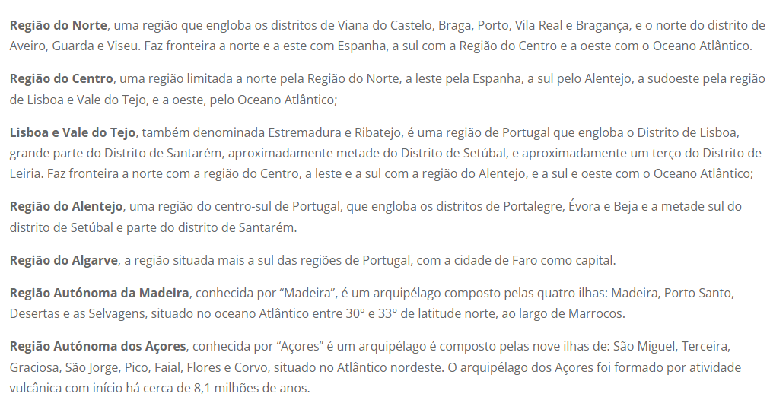
Portugal é composto por 5 regiões no continente e 2 duas regiões autónomas.

Slide 28
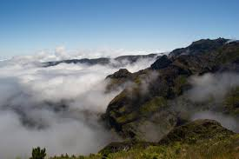
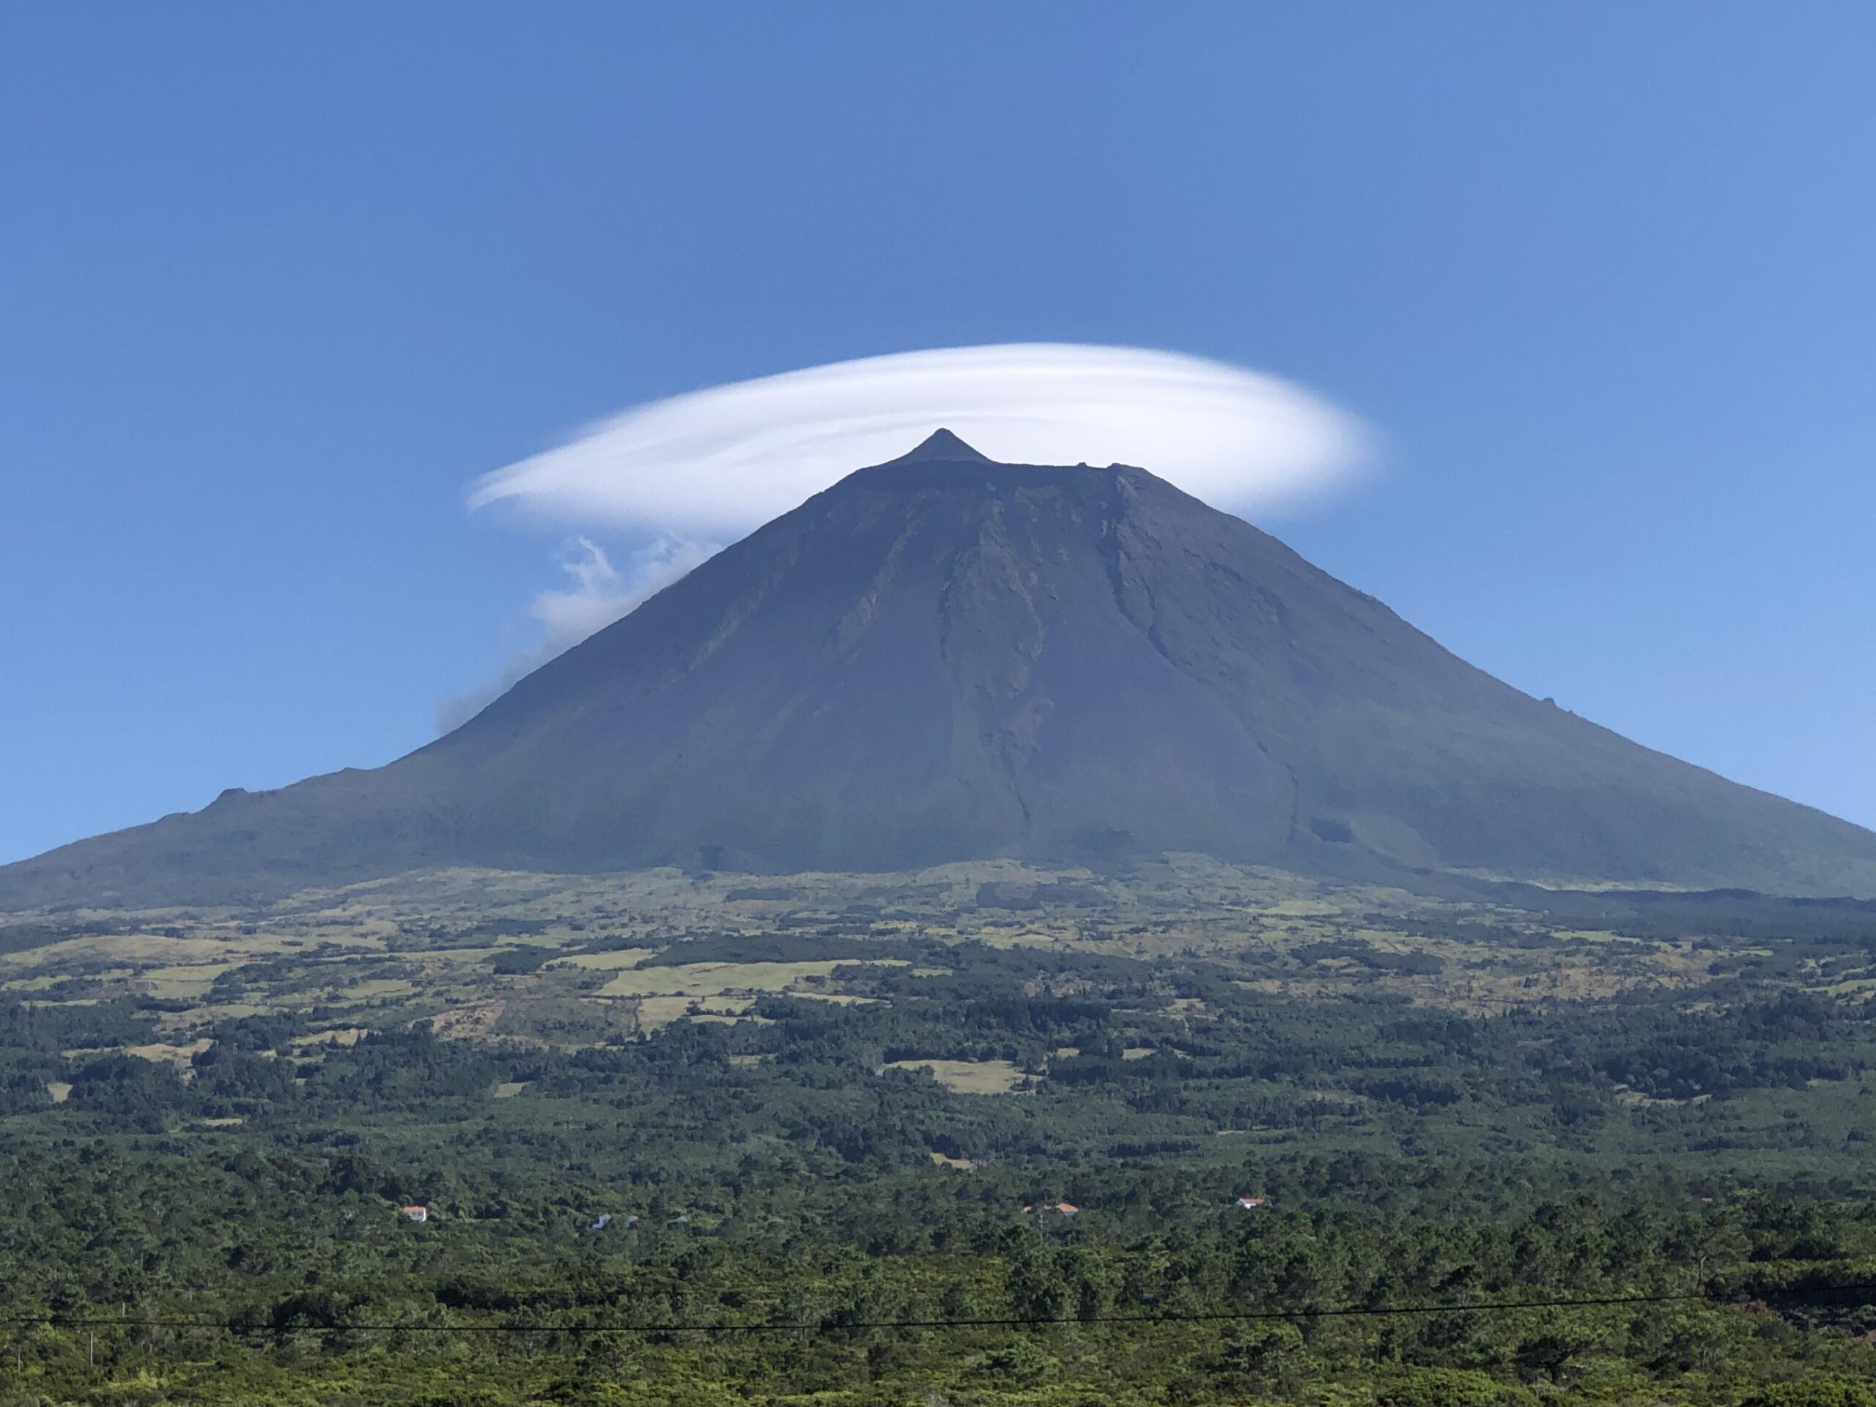
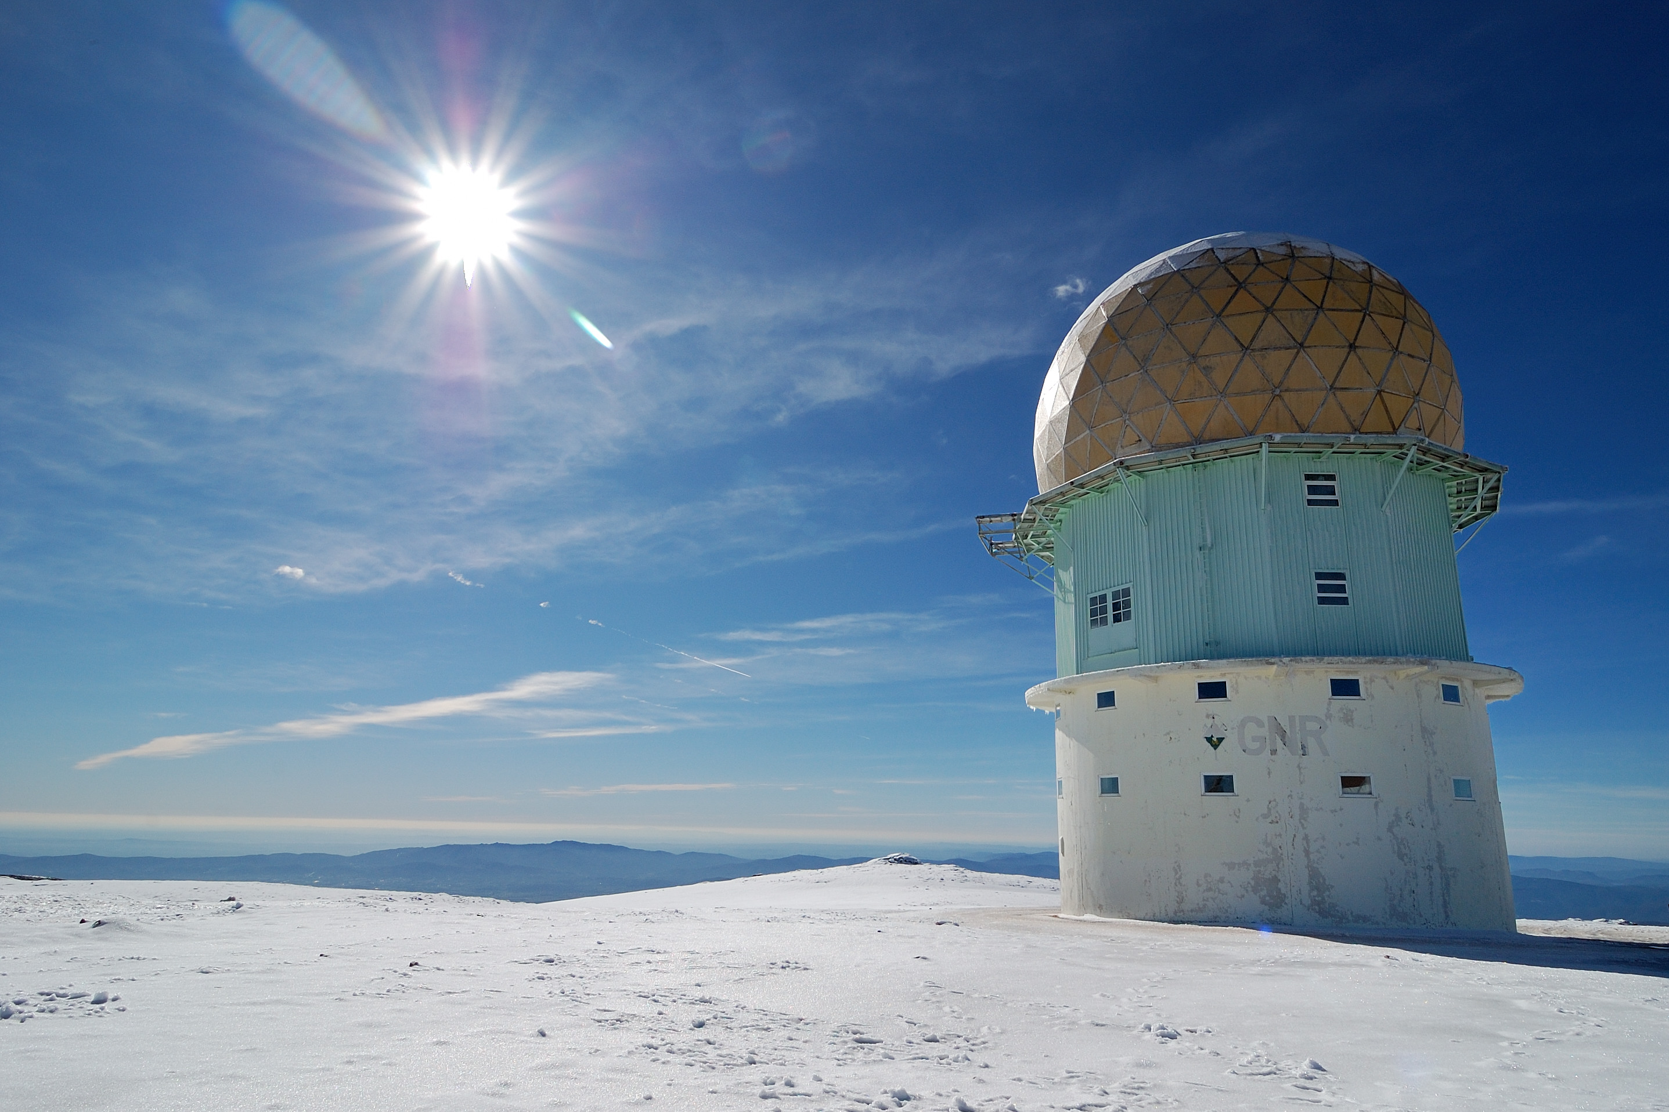
Qual é o ponto mais alto de Portugal Continental?
Qual é o ponto mais alto de Portugal?
Pico Ruivo - Madeira
Serra da Estrela – na Covilhã
Montanha do Pico - Açores

Slide 29
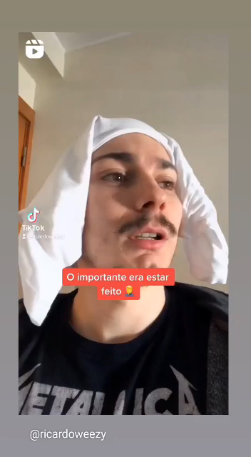
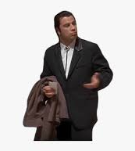
T.P.C
ATENÇÃO:
Os T.P.C’s com data de entrega são obrigatórios e fazem parte da avaliação final do aluno. Não serão aceites entregas após a data concordada.
Os T.P.C’s aconselhados durante as aulas não são obrigatórios, mas são essenciais para melhorar a oralidade, a escrita e a compreensão da língua.

Slide 30
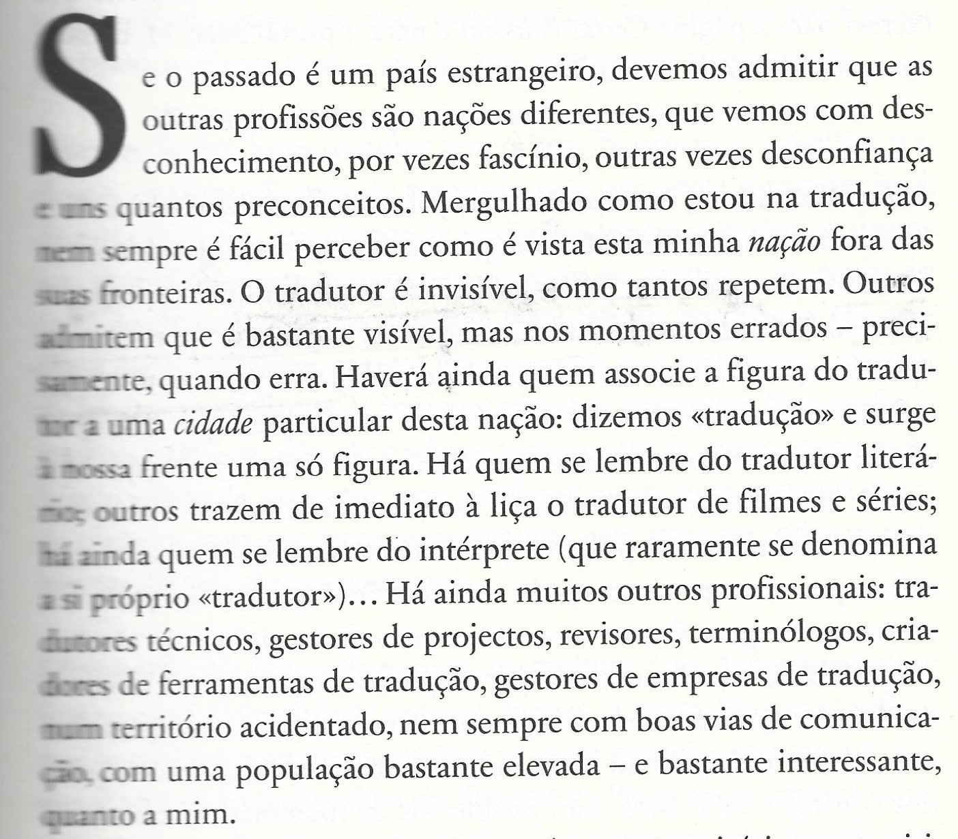

T.p.c - Ditado
Excerto do livro “abc da Tradução” de Maco Neves

Slide 31

Leitura – Texto Narrativo - Lendas
Fernanda Frazão - Lendas portuguesas - Coimbra

Slide 32
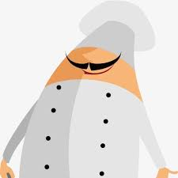
T.p.c
Composição e tradução
Data de entrega: 31/01/2022
Escolha uma receita italiana (uma receita pequenina e simples). Faça uma pequena introdução (máximo 6 linhas) do porque escolheu esta receita e traduza a receita do italiano para português.
Evita utilizar o Google Translator ou programas parecidos… a professora sabe tudo! 👀
Nota: por um máximo de 30 linhas (não deve ser um testamento!)

Slide 33
Resumindo e concluindo:
1) Data de entrega: 24/01/2021
Título da composição: “O que é que eu fiz durante as férias de natal”
O texto deve conter: Data completa por extenso, nome completo do aluno, título, utilizar os conhecimentos obtidos até agora.
O texto deverá ter entre 25 a 30 linhas
2) Data de entrega: 25/01/2021 - Vídeo de apresentação pessoal, gosto/ não gosto de, rotinas diárias
3) Data de entrega: 31/01/2022 - Composição e tradução de receita
O texto deve conter: Data completa por extenso, nome completo do aluno, título, utilizar os conhecimentos obtidos até agora com o Imperfeito
O texto deverá ter entre 25 a 30 linhas

Slide 34

Até amanhã!

